Slide 1
ლაგოდეხის მუნიციპალიტეტის მერია
www.lagodekhi.gov.ge
www.facebook.com/ლაგოდეხის-მუნიციპალიტეტის-მერია

Slide 2
ლაგოდეხის მუნიციპალიტეტში რეგიონული განვითარების ფონდიდან დაფინანსებული 18 პროექტი
საერთო ღირებულება 4 469 334.49 ლარი
ლაგოდეხის მუნიციპალიტეტის მერია

Slide 3
გზების რეაბილიტაცია - 12 888 გრძ.მ.
3 440 167.49 ლარი
ქ. ლაგოდეხი
ყაზბეგის ქუჩა
ლაღიძის ქუჩა
ქიზიყის ქუჩა
ცინცაძის ქუჩა
კუდიგორის ქუჩა
9 აპრილის ქუჩა
სოფელი
ჰერეთისკარი
ვარდისუბანი
მშვიდობიანი
კართუბანი
გიორგეთი
განჯალა
ჭიაური
საქობო
აფენი
ლაგოდეხის მუნიციპალიტეტის მერია

Slide 4
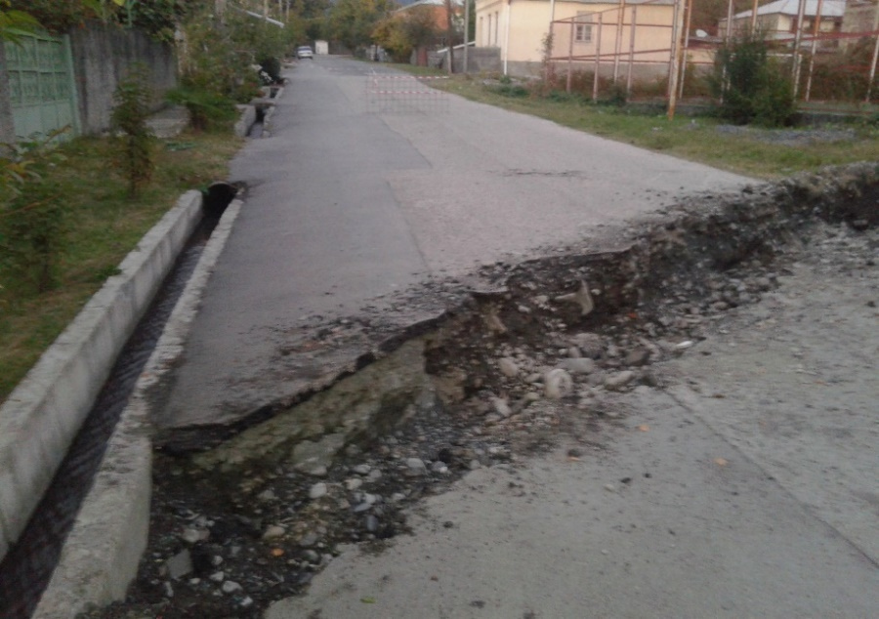
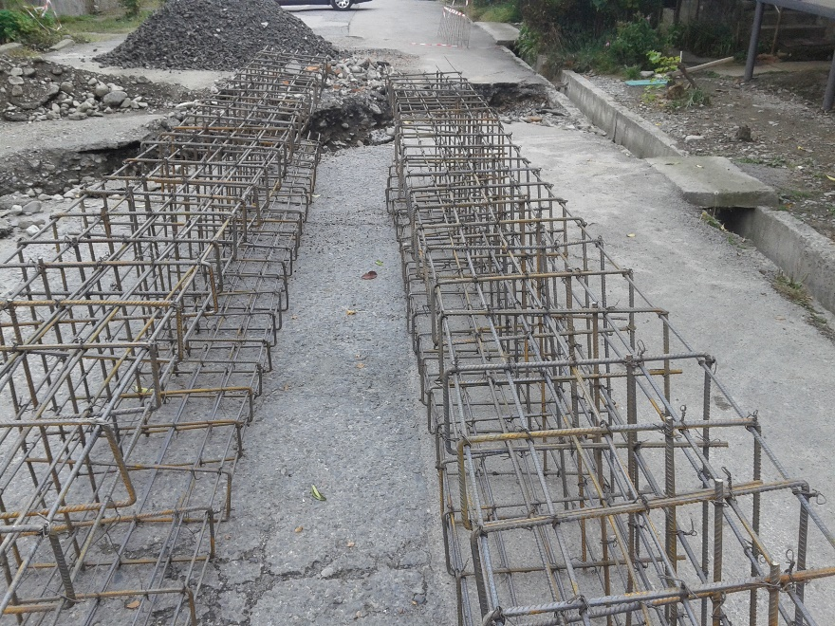
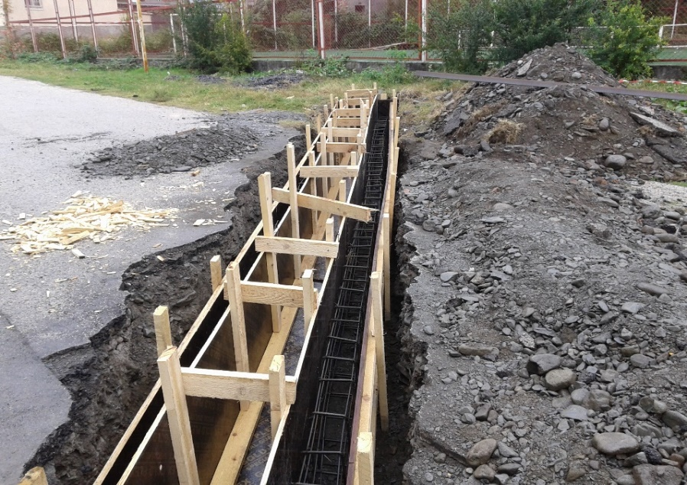
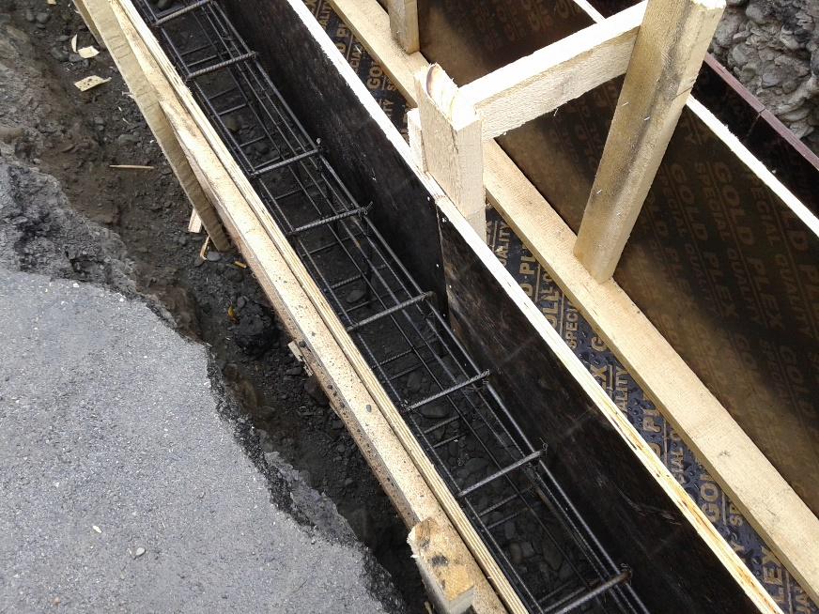
ქ. ლაგოდეხი, კუდიგორის ქუჩა - 513 გრძ.მ.
123 000 ლარი
ლაგოდეხის მუნიციპალიტეტის მერია

Slide 5
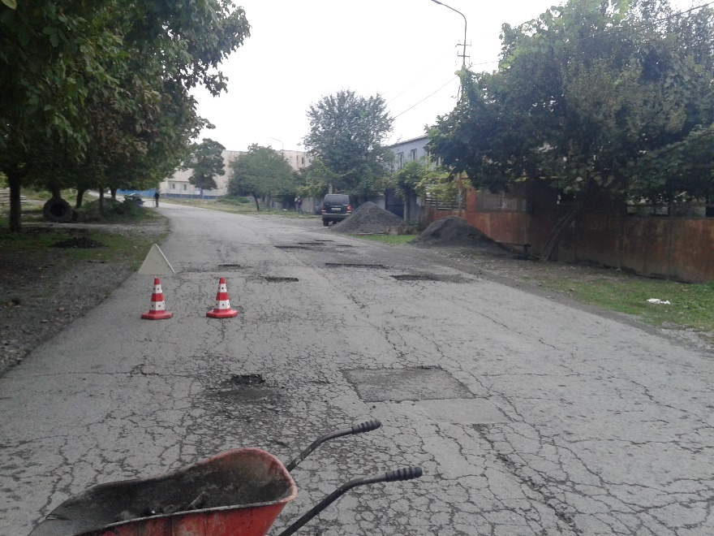
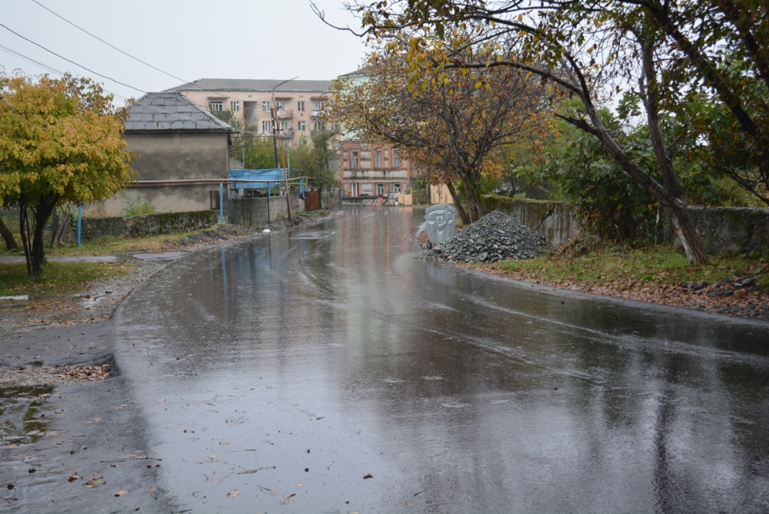
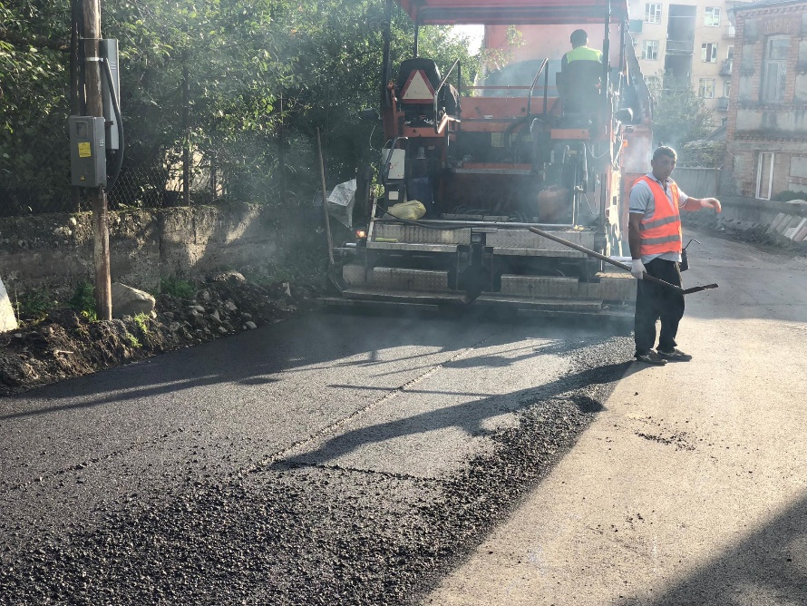
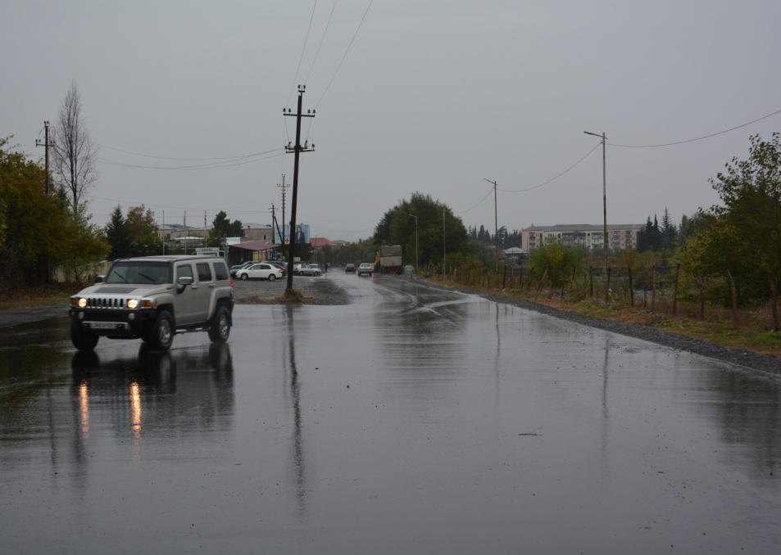
ქ. ლაგოდეხი, 9 აპრილის ქუჩა - 971 გრძ.მ.
294 953 ლარი
ლაგოდეხის მუნიციპალიტეტის მერია

Slide 6
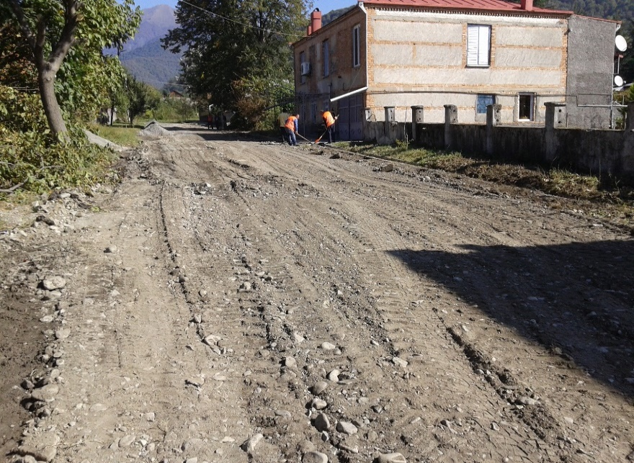
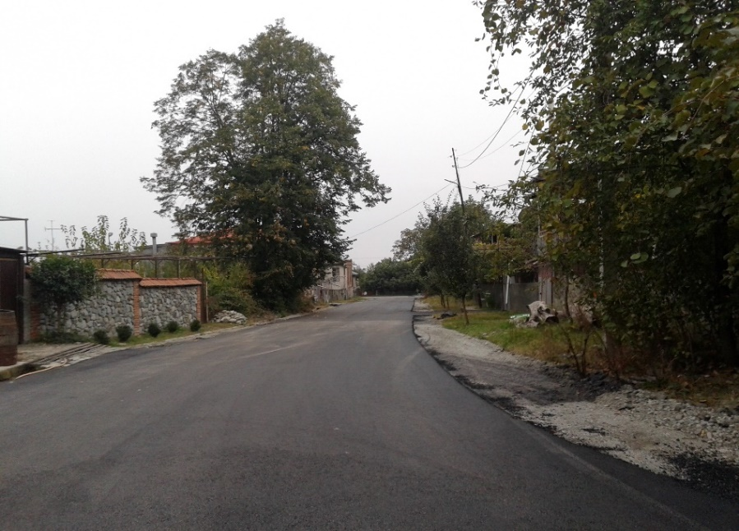
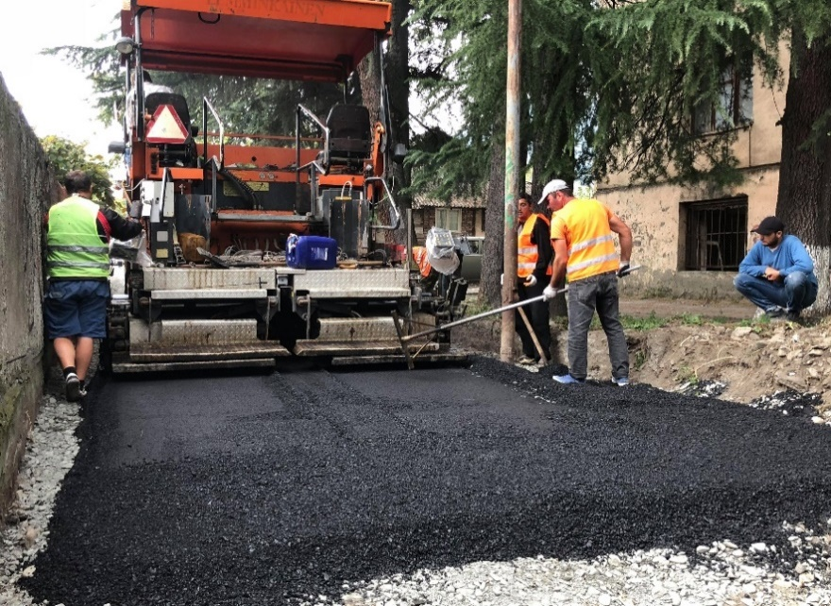
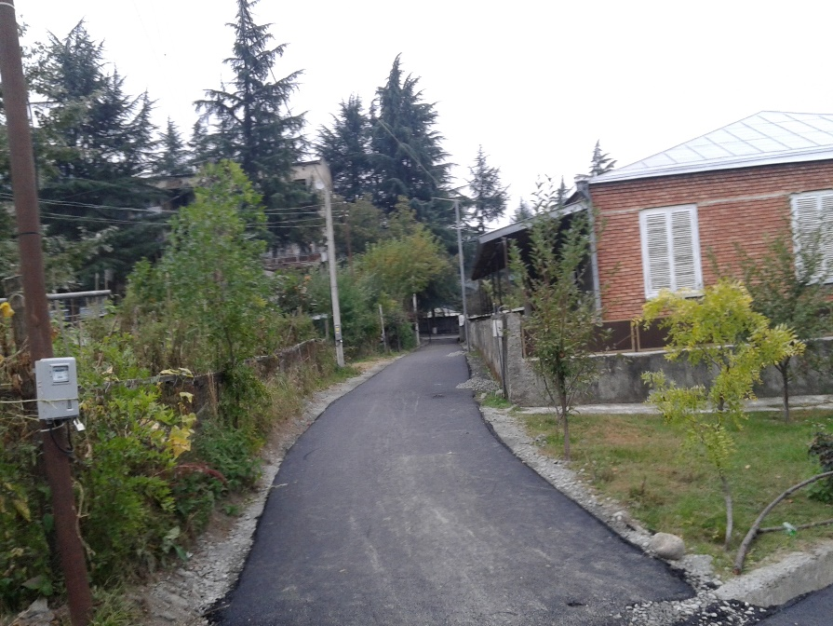
ქ. ლაგოდეხი, ცინცაძის ქუჩა - 321 გრძ.მ.
62 310 ლარი
ლაგოდეხის მუნიციპალიტეტის მერია

Slide 7
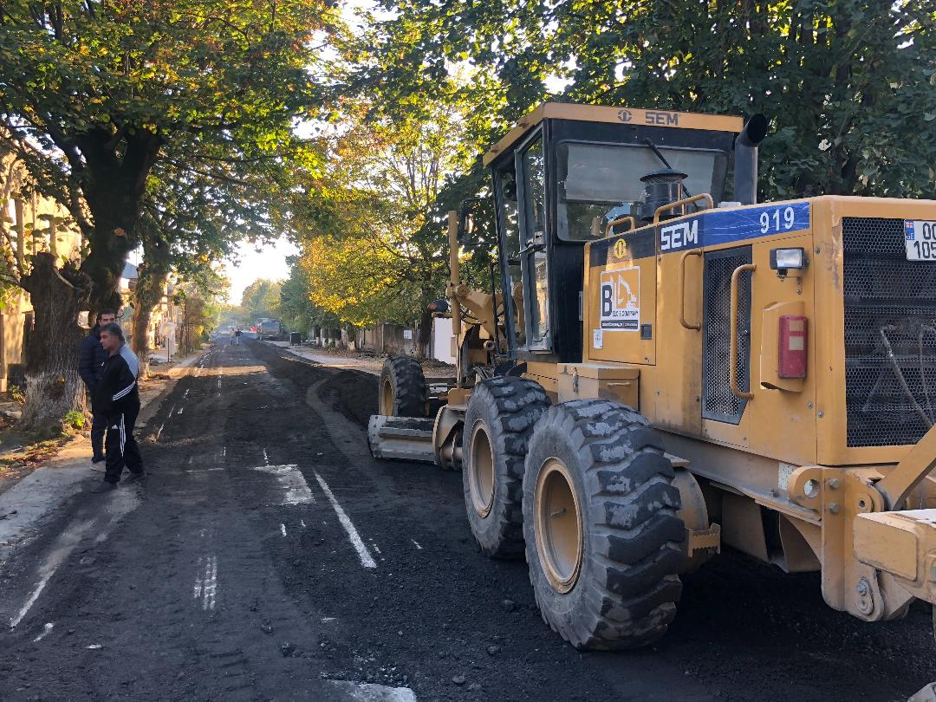
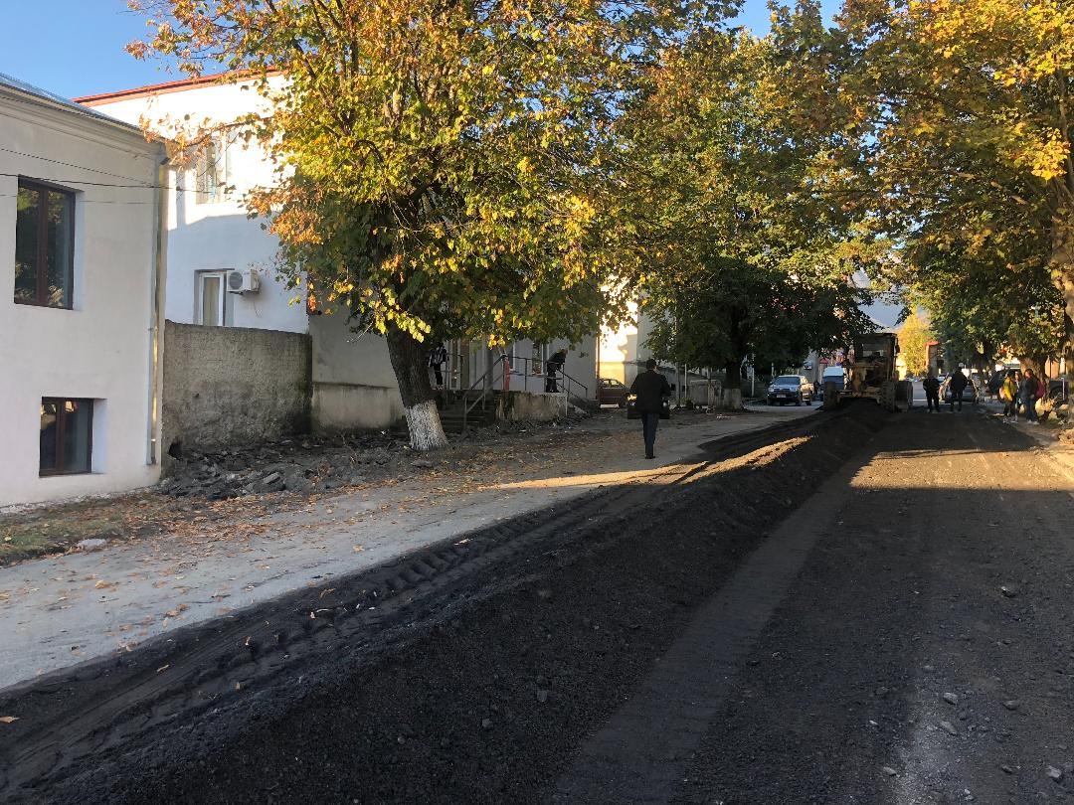
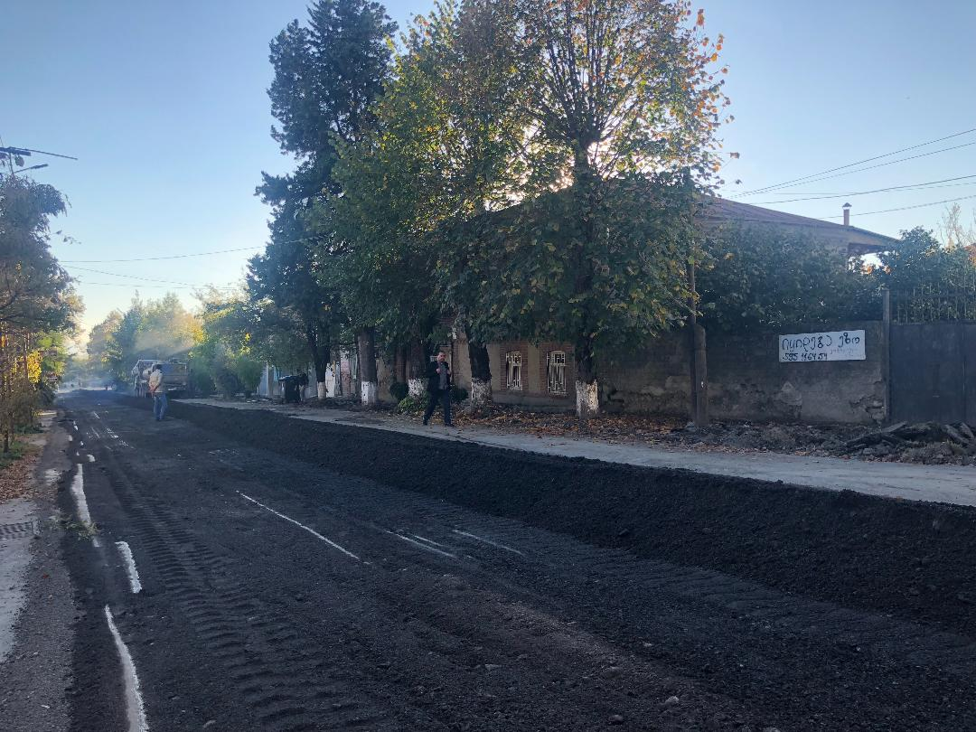
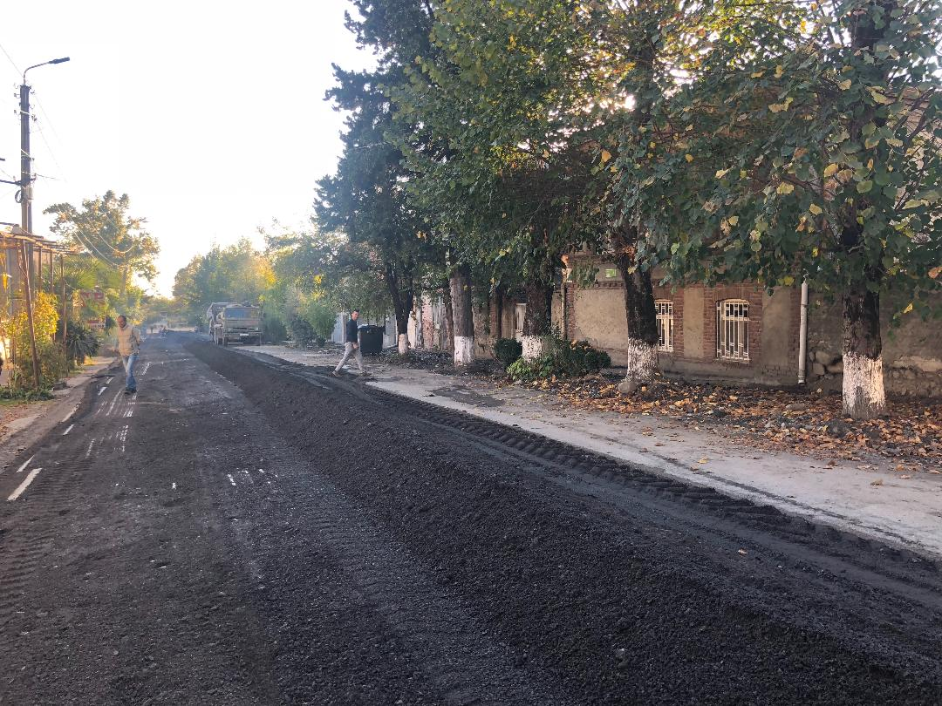
ქ. ლაგოდეხი, ქიზიყის ქუჩა - 507 გრძ.მ.
395 554 ლარი
ლაგოდეხის მუნიციპალიტეტის მერია

Slide 8
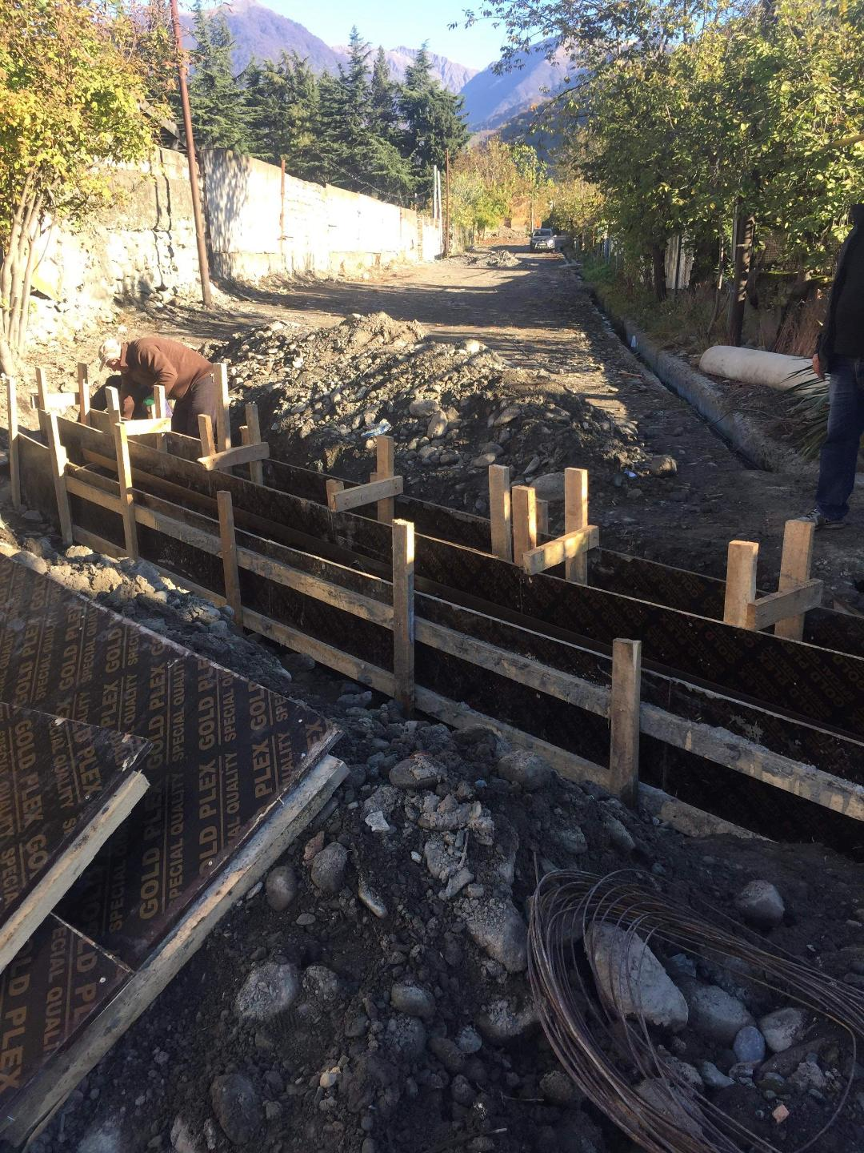
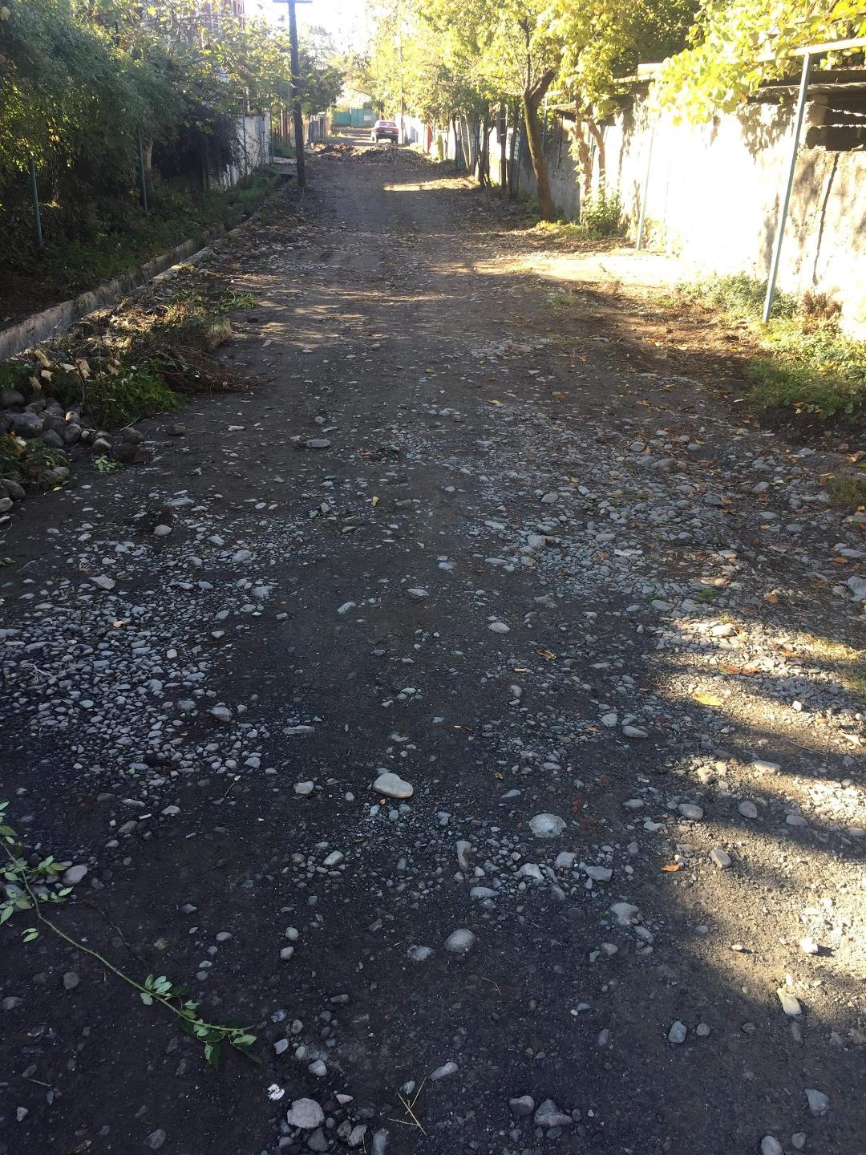
ქ. ლაგოდეხი, ყაზბეგისა და ლაღიძის ქუჩა - 850 გრძ.მ
241 957 ლარი
ლაგოდეხის მუნიციპალიტეტის მერია

Slide 9
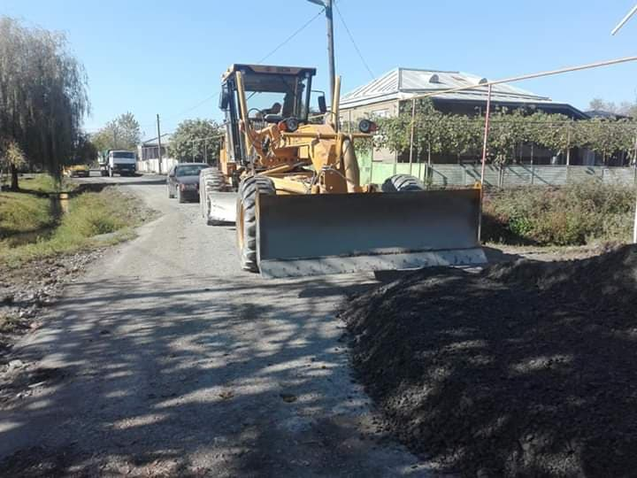
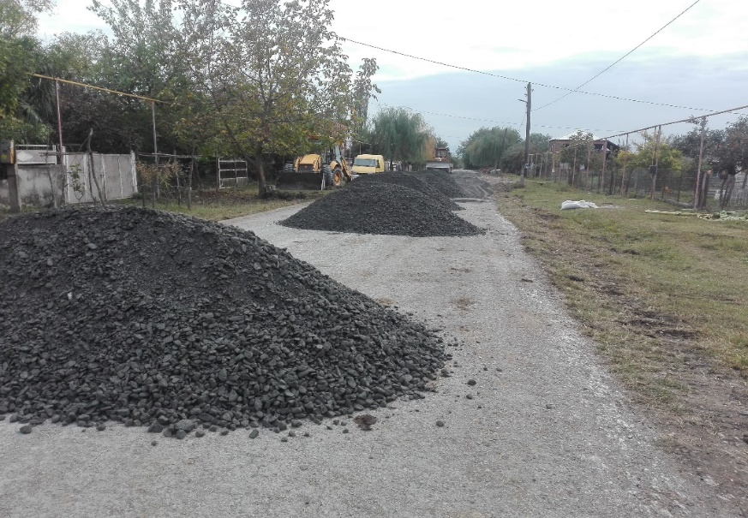
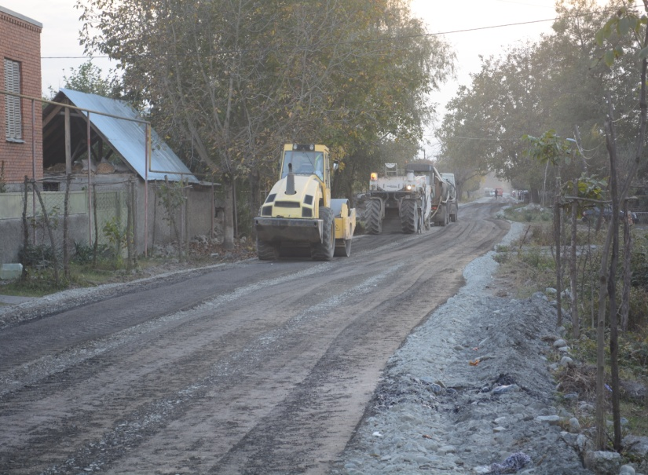
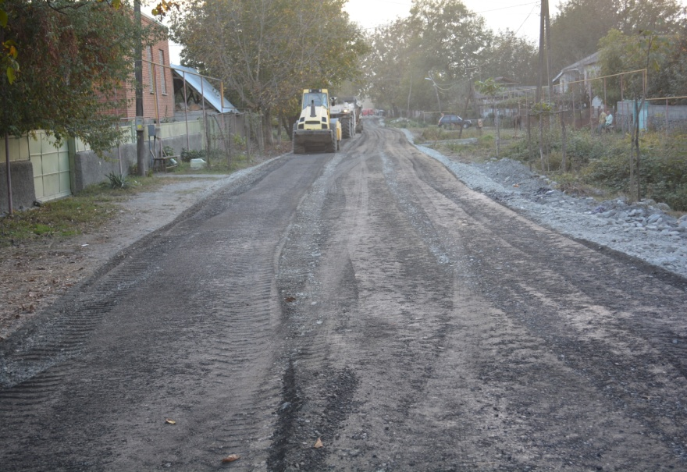
სოფ. გიორგეთში მეორე ქუჩის რეაბილიტაცია- 1 944 გრძ.მ.
307 625 ლარი
ლაგოდეხის მუნიციპალიტეტის მერია

Slide 10
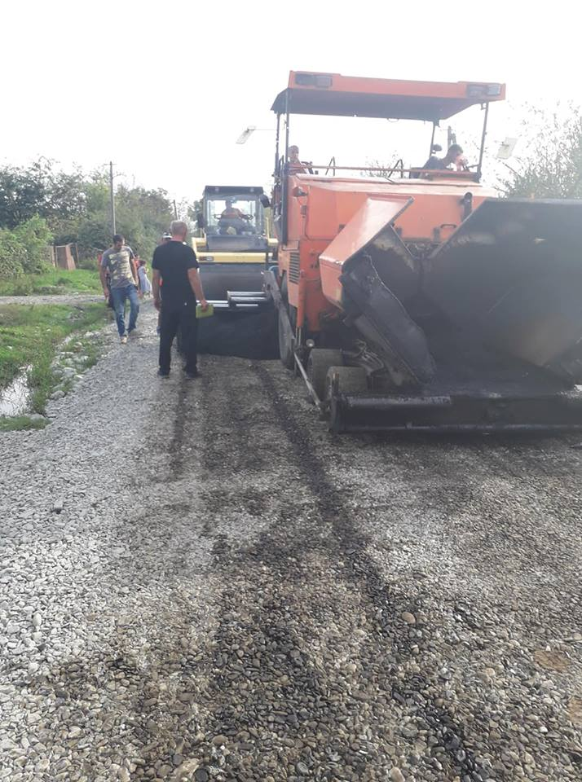
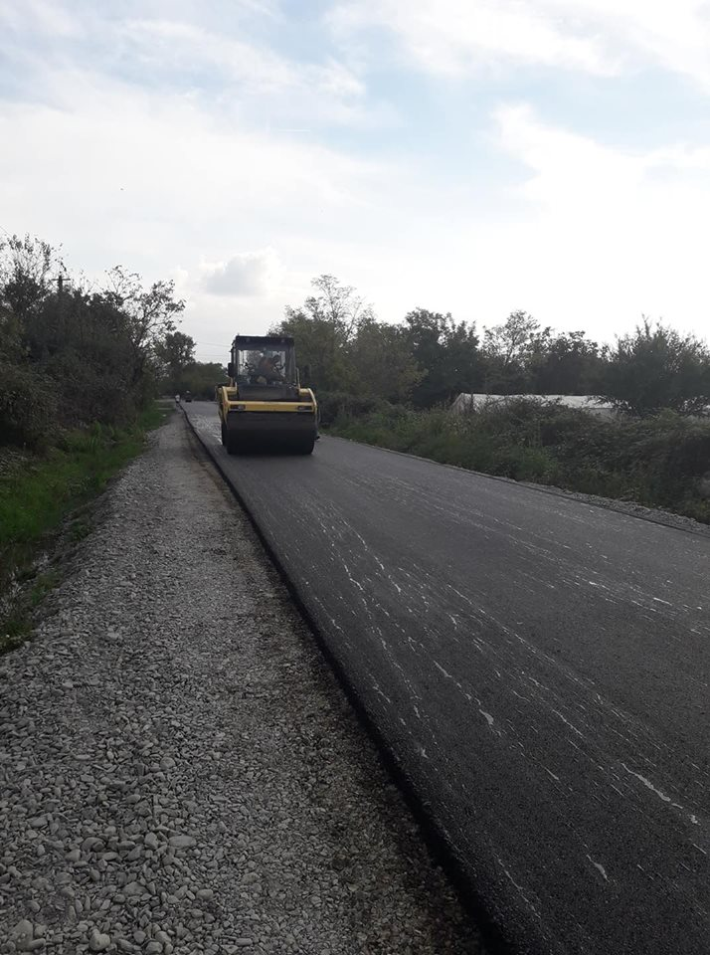
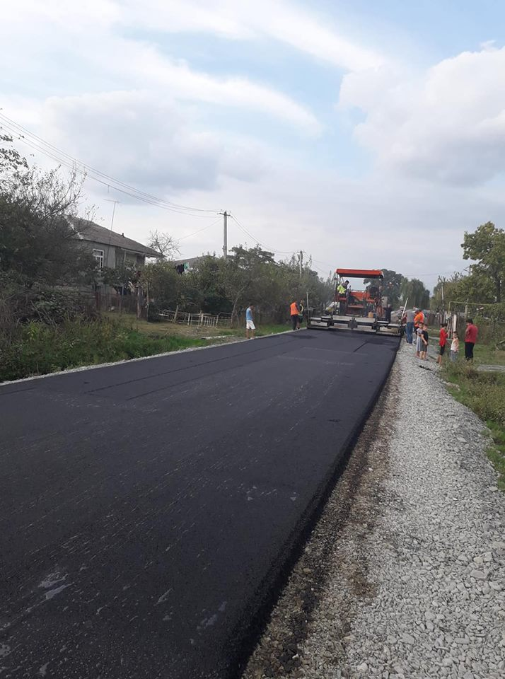
სოფ. ჰერეთისკარში შიდა გზის რეაბილიტაცია - 1944 გრძ.მ.
354 320 ლარი
ლაგოდეხის მუნიციპალიტეტის მერია

Slide 11
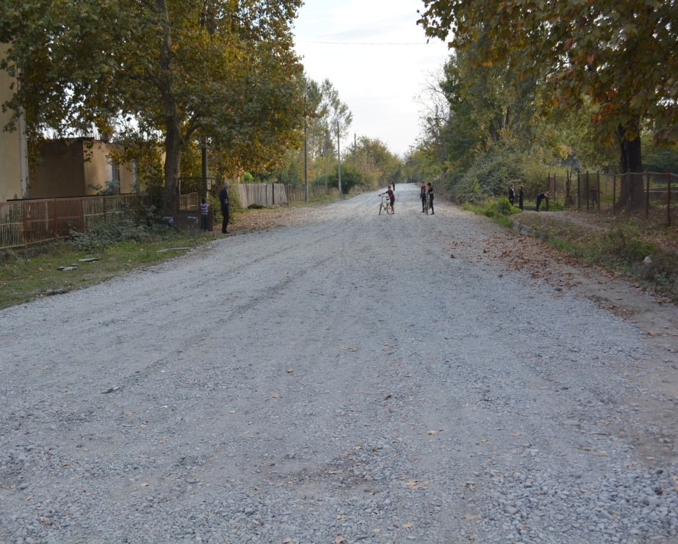
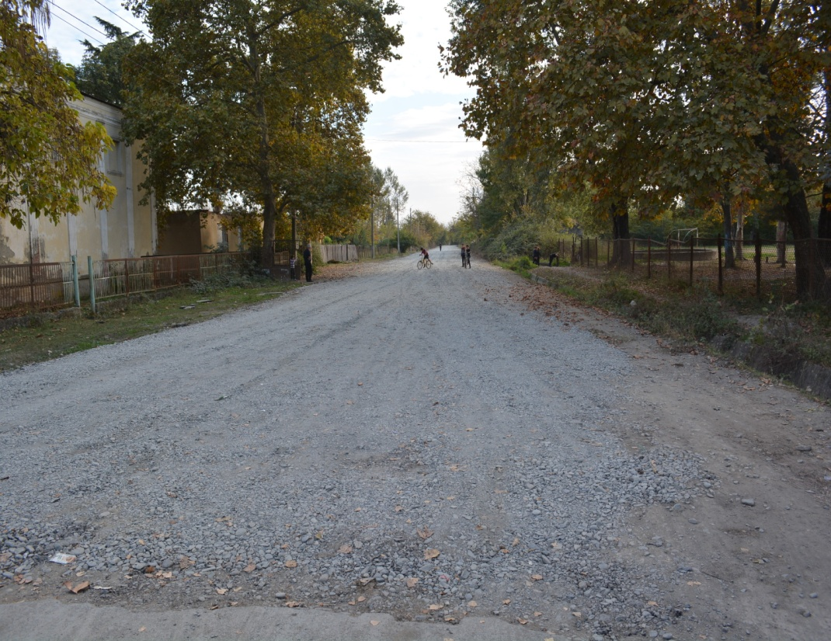
სოფ. ჭიაურში სასაფლაომდე მისასვლელი გზა - 795 გრძ.მ.
221 328.73 ლარი
ლაგოდეხის მუნიციპალიტეტის მერია

Slide 12
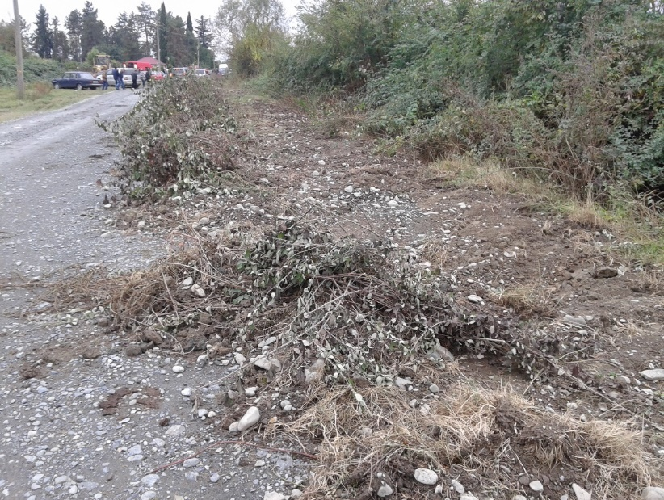
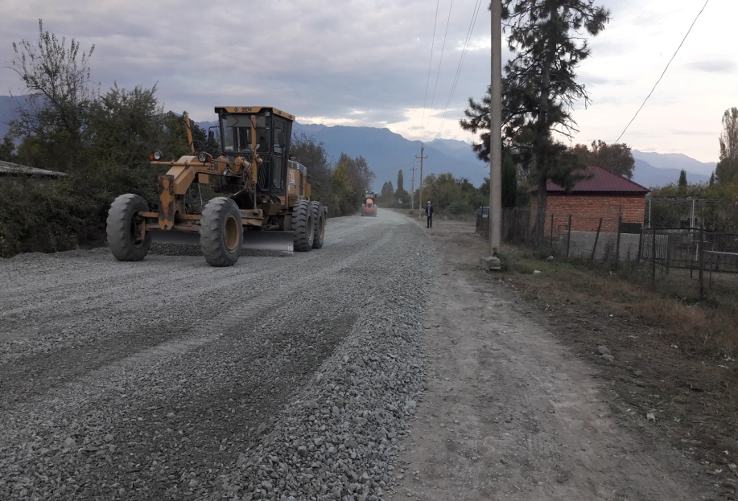
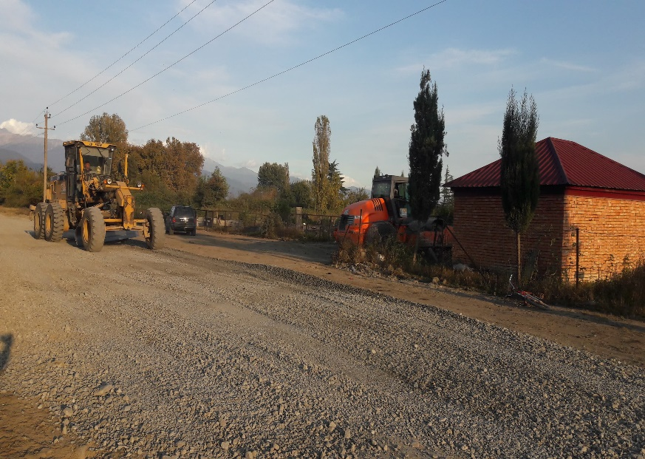
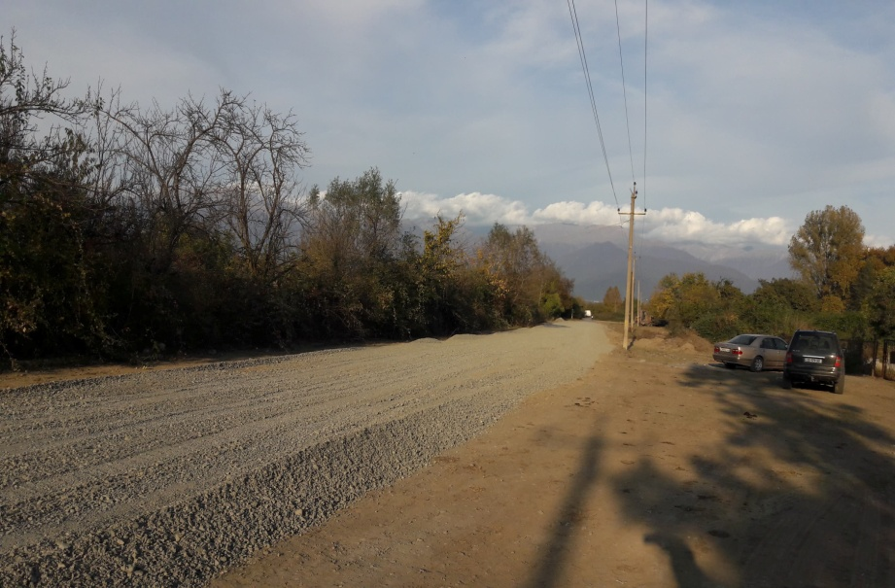
სოფ. ვარდისუბანში სასაფლაომდე მისასვლელი გზა - 222 გრძ.მ.
63 548 ლარი
ლაგოდეხის მუნიციპალიტეტის მერია

Slide 13
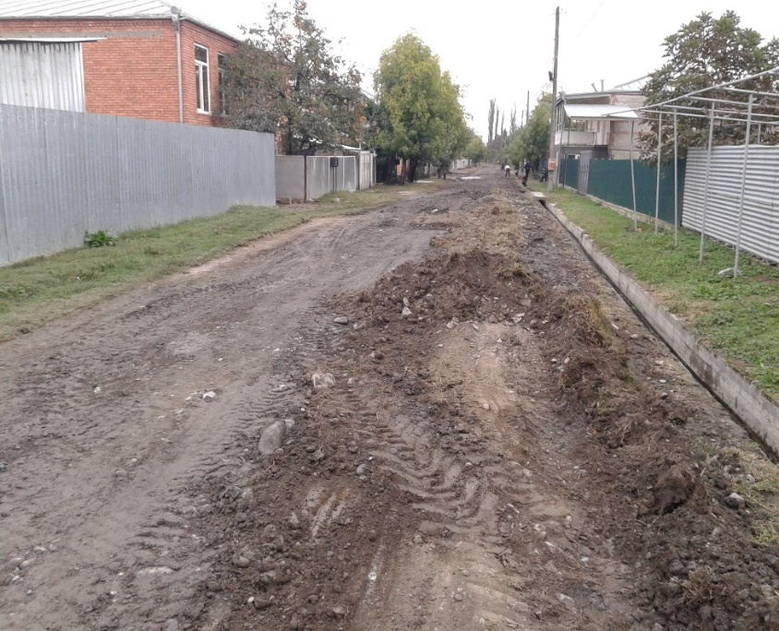
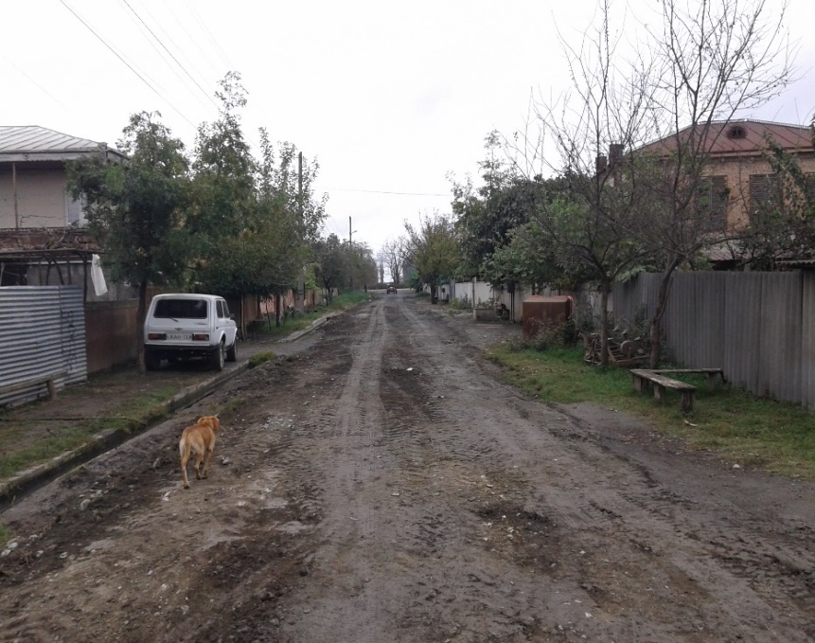
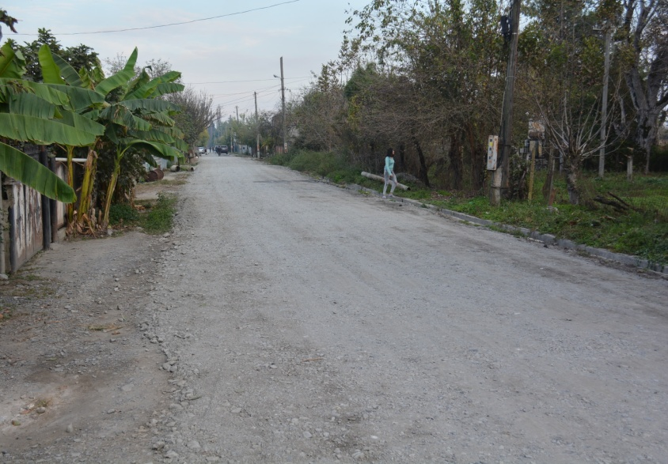
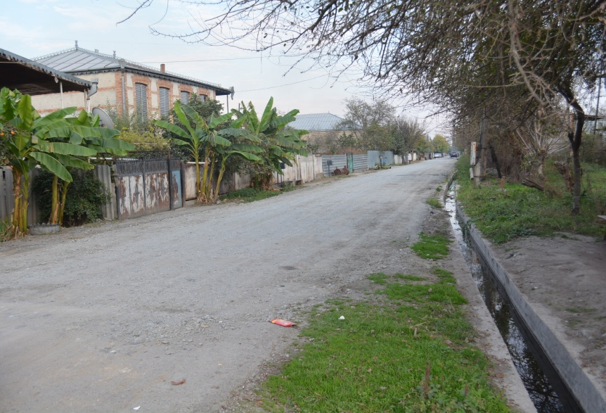
სოფ. საქობოში სასაფლაომდე მისასვლელი გზა - 495 გრძ.მ.
111 932.27 ლარი
ლაგოდეხის მუნიციპალიტეტის მერია

Slide 14
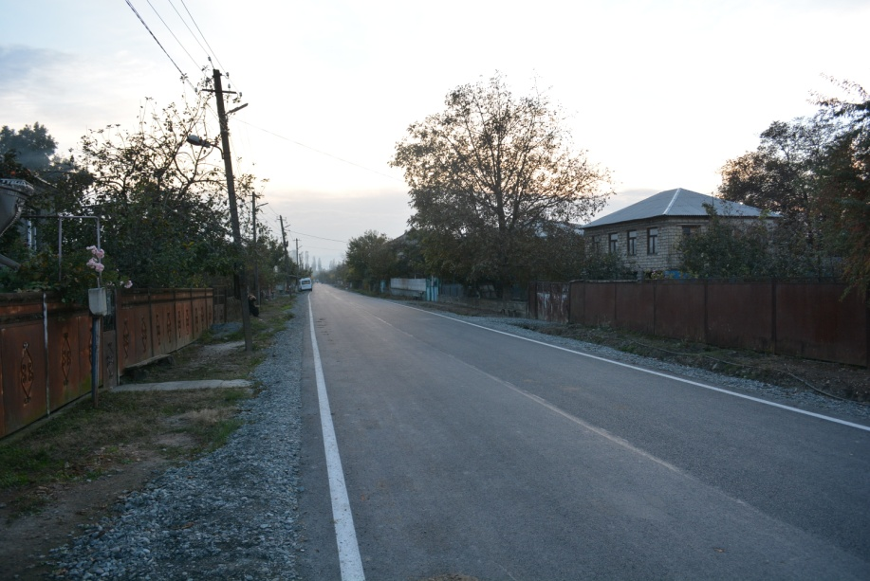
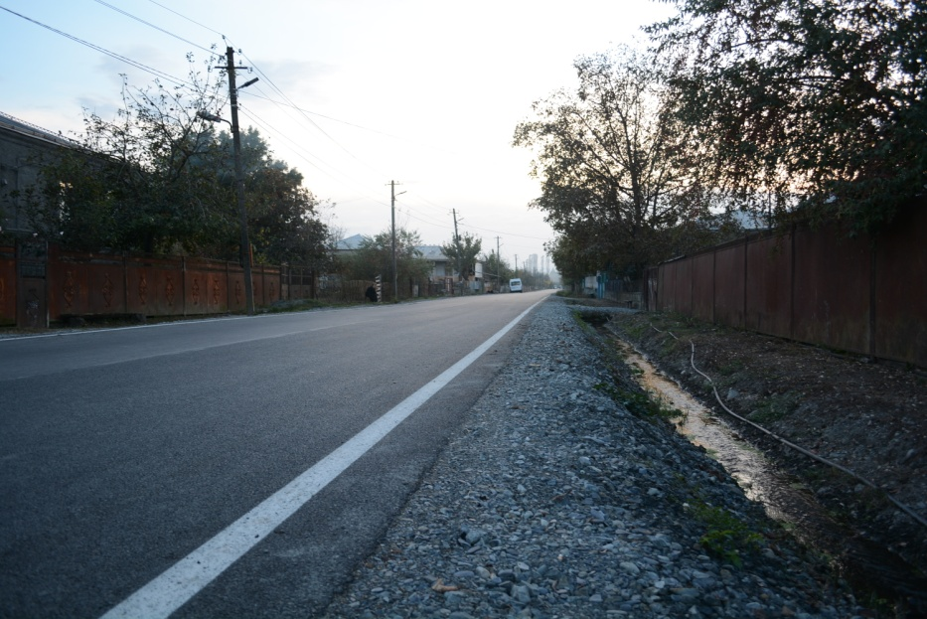
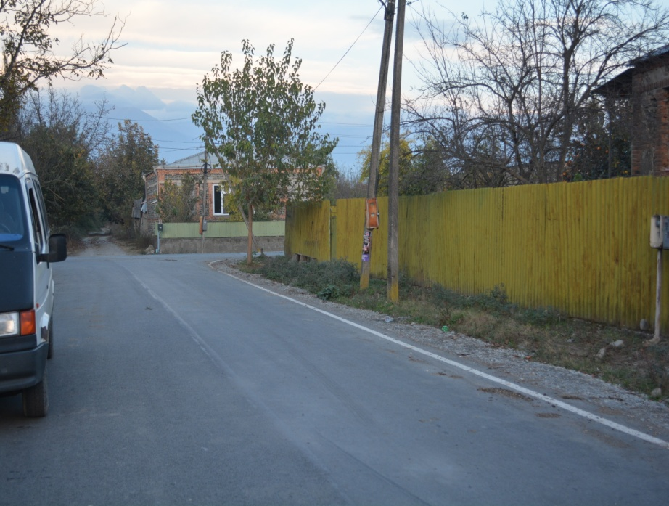
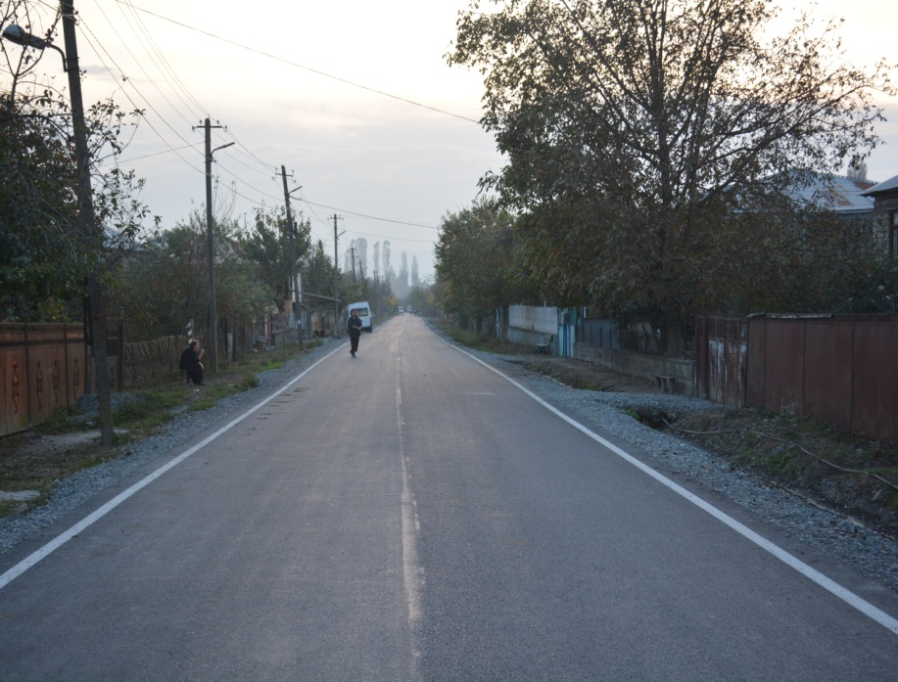
სოფ. აფენში წერეთლის ქუჩა - 955 გრძ.მ.
210 465 ლარი
ლაგოდეხის მუნიციპალიტეტის მერია

Slide 15
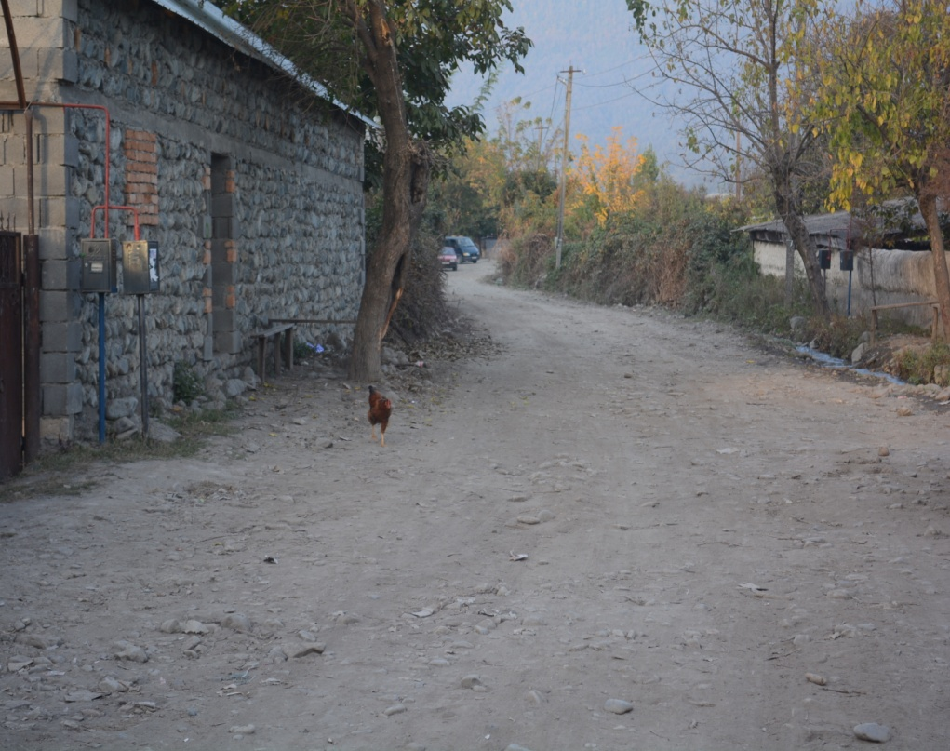
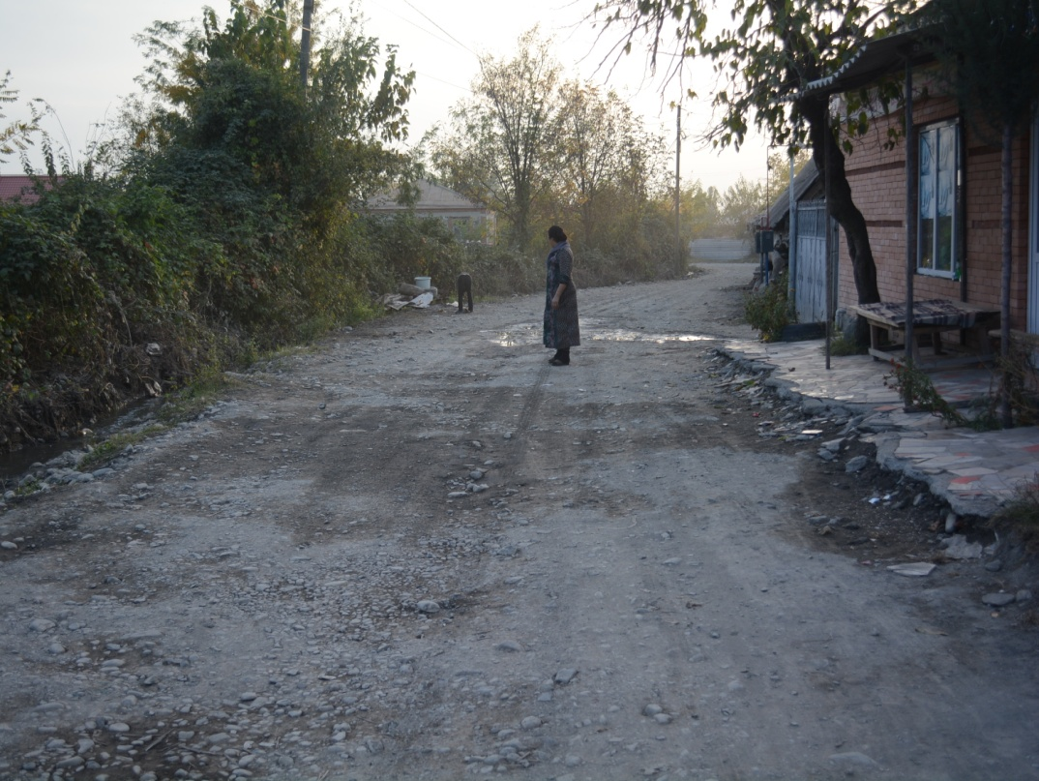
სოფ. განჯალა შიდა სასოფლო გზა - 1 325 გრძ.მ.
241 577.49 ლარი
ლაგოდეხის მუნიციპალიტეტის მერია

Slide 16
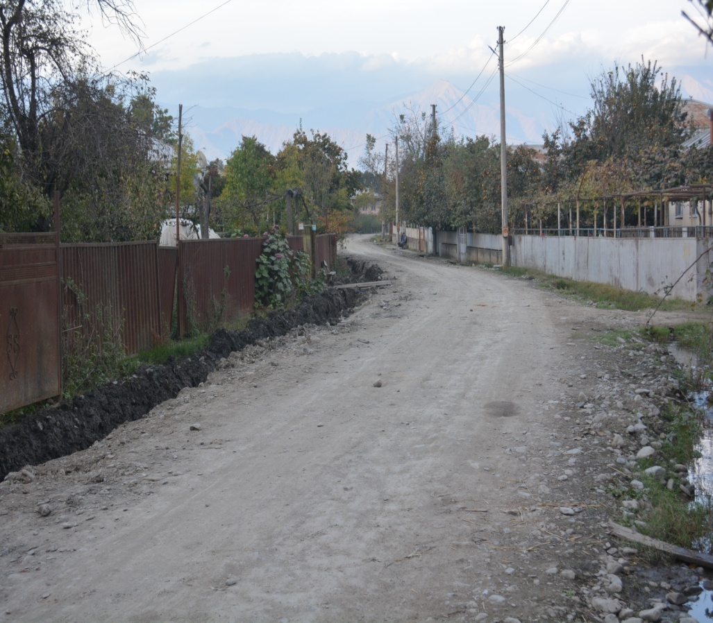
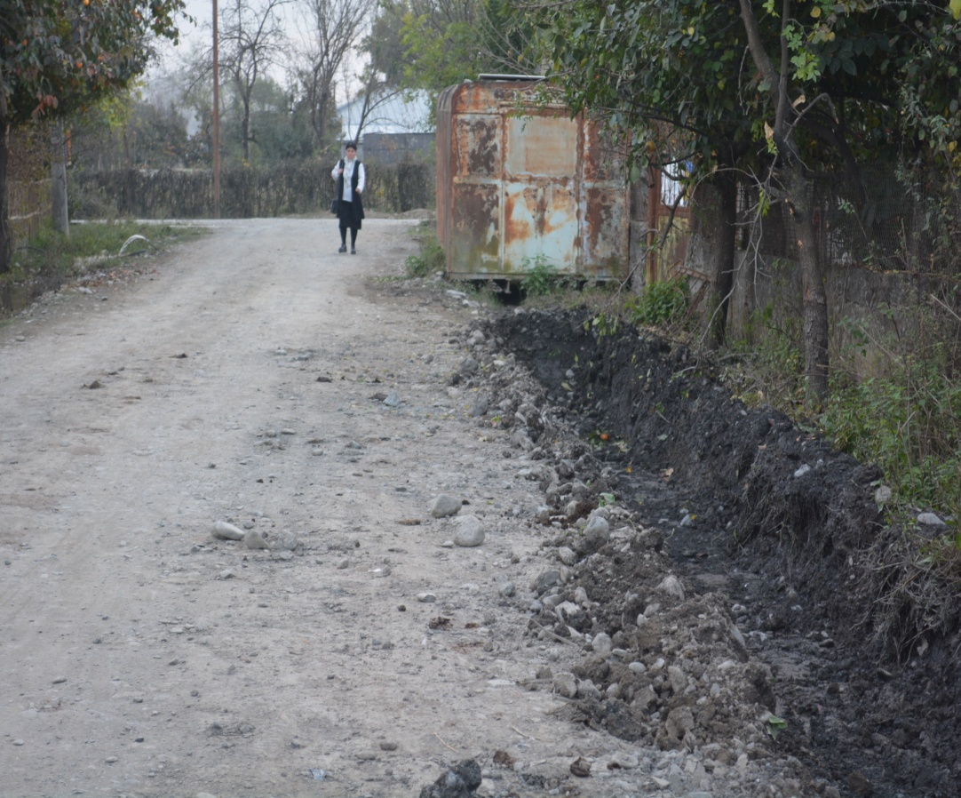
სოფ. კართუბანში მამუკა ნოზაძის ქუჩა - 865 გრძ.მ.
360 353 ლარი
ლაგოდეხის მუნიციპალიტეტის მერია

Slide 17
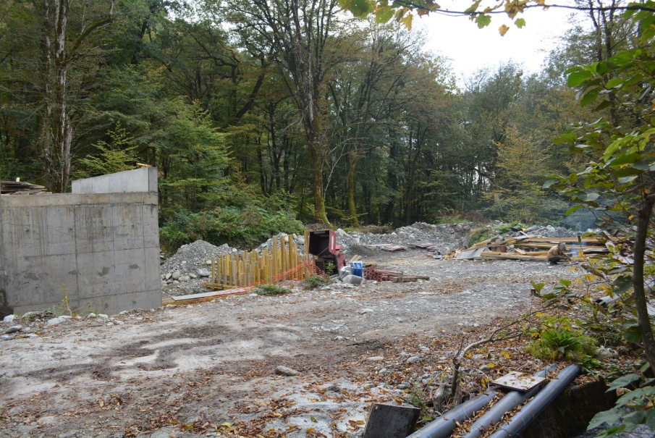
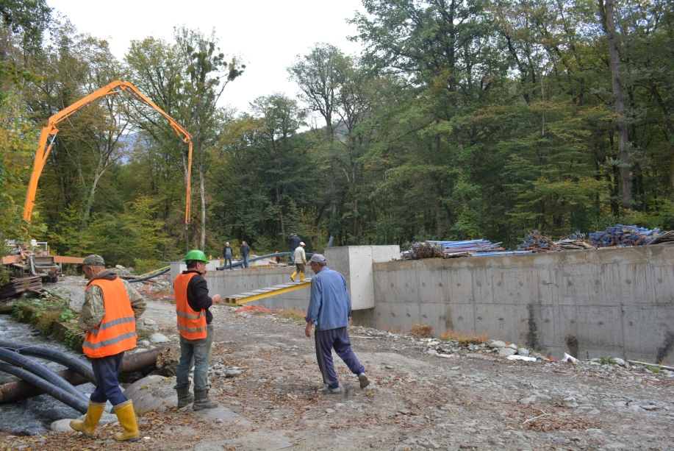
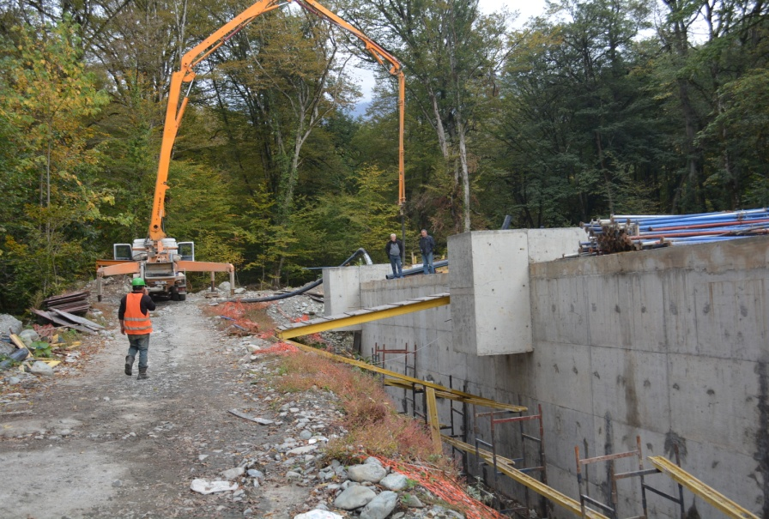
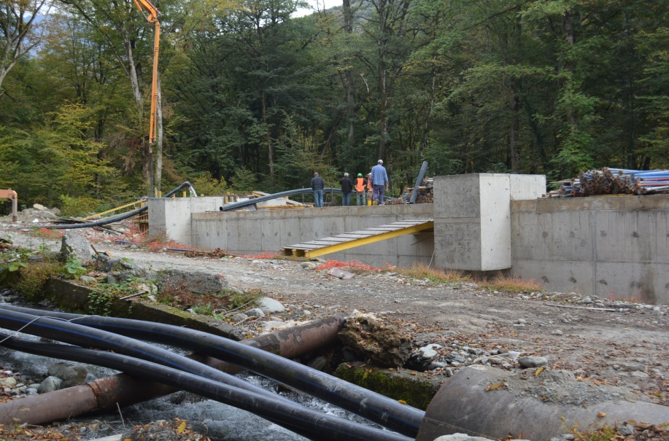
ქ. ლაგოდეხში წყალმომარაგების სისტემის რეაბილიტაცია-13 645 937ლარი
ლაგოდეხის მუნიციპალიტეტის მერია

Slide 18
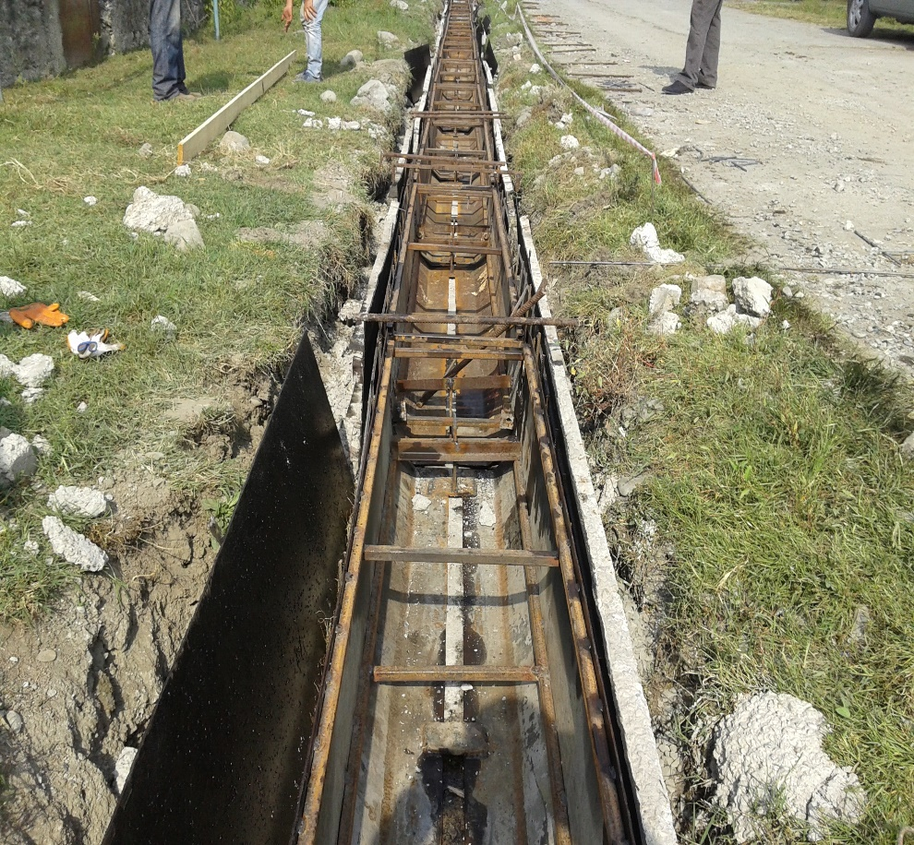
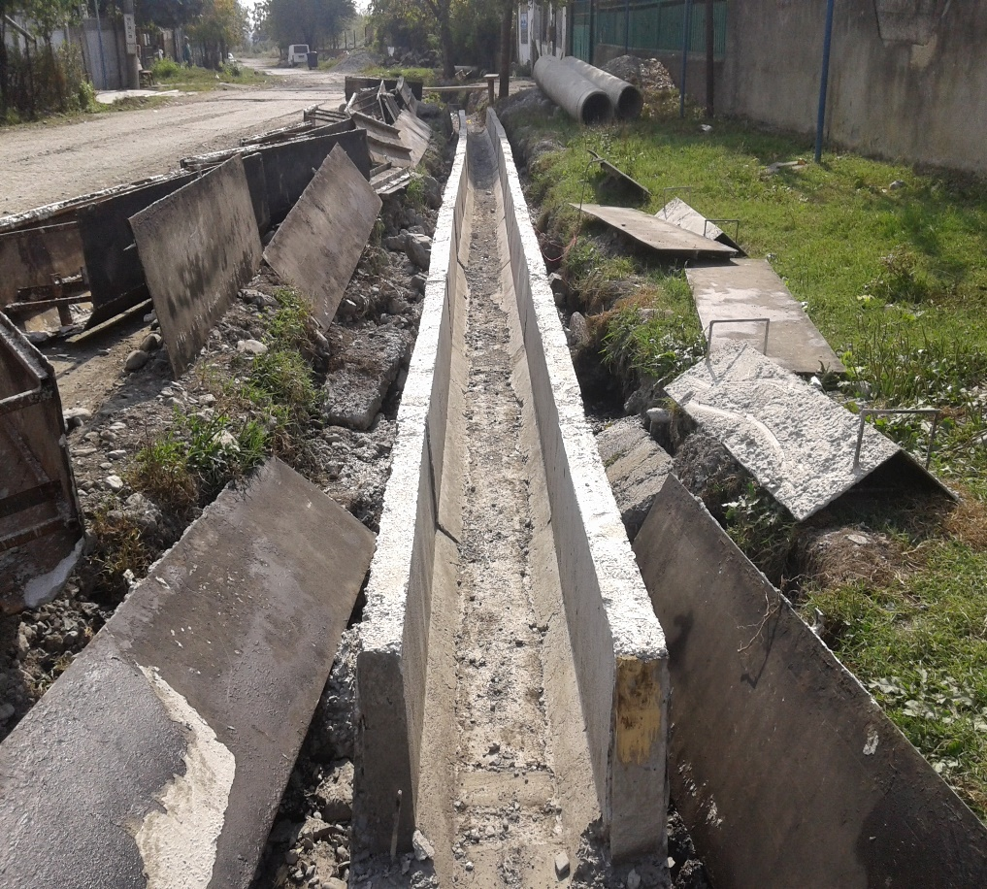
სანიაღვრე არხების რეაბილიტაცია
ქ. ლაგოდეხში ახალგაზრდობის, კავკასიონის, მეგობრობის, ჭავჭავაძის და ფალიაშვილის
ქუჩებზე სანიაღვრე არხების მოწყობა - 930 847 ლარი
8 000 გრძ.მ
ლაგოდეხის მუნიციპალიტეტის მერია

Slide 19
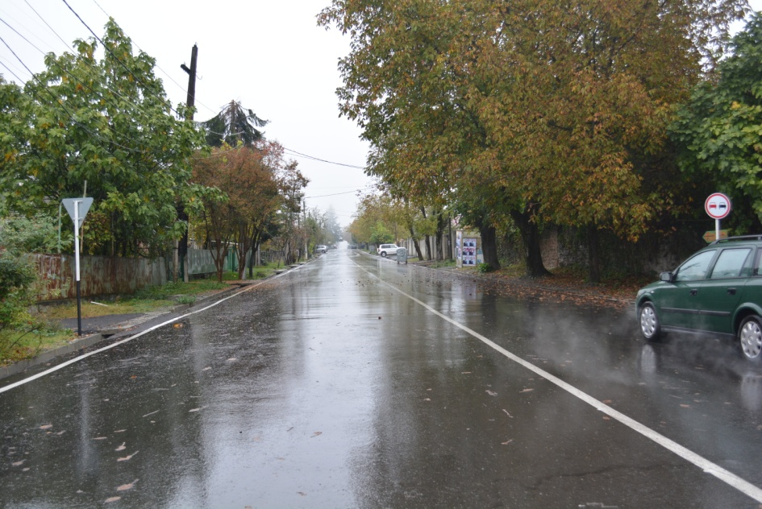
ქ. ლაგოდეხი, ვაშლოვანის ქუჩა - 1 679 გრძ.მ.
1 211 001 ლარი
ლაგოდეხის მუნიციპალიტეტის მერია

Slide 20
სოფ. არეშფერანში ნაპირსამაგრი გაბიონის მოწყობა - 107 გრძ.მ.
სოფ. მშვიდობიანში ნაპირსამაგრი გაბიონის მოწყობა - 250 გრძ.მ.
ლაგოდეხის მუნიციპალიტეტის მერია

Slide 21
სოფ. გიორგეთსა და აფენში სავარგულებამდე მისასვლელი გზა - 9000 გრძ.მ.
1 070 000 ლარი
ლაგოდეხის მუნიციპალიტეტის მერია

Slide 22
ადგილობრივი ბიუჯეტიდან დაფინანსებული
9 პროექტი
საერთო ღირებულება 651 099 ლარი
ლაგოდეხის მუნიციპალიტეტის მერია

Slide 23
სოფ. გიორგეთში (მეორე ქუჩა) სანიაღვრე არხები - 180 გრძ.მ.
16 237 ლარი
ლაგოდეხის მუნიციპალიტეტის მერია

Slide 24
სასმელი წყლის, რეზერვუარისა და ჭაბურღილების მოწყობა/რეაბილიტაცია
372 952 ლარი
სოფ. აფენში ჭაბურღილის, რეზერვუარისა და წყალსადენის მოწყობა - 99 667 ლარი
ლაგოდეხის მუნიციპალიტეტის მერია

Slide 25
სოფ. ზემო ბოლქვში ჭაბურღილის და სადაწნეო-საუბნო ქსელის მოწყობა - 52 480 ლარი
ლაგოდეხის მუნიციპალიტეტის მერია

Slide 26
სოფ. ქვემო ბოლქვში სასმელი წყლის სისტემის რეაბილიტაცია - 23 737 ლარი
ლაგოდეხის მუნიციპალიტეტის მერია

Slide 27
სოფ. კართუბანში წყალსადენის მოწყობა - 52 793 ლარი
სოფ. ქალქვაში ჭაბურღილისა და წყალსადენის მოწყობა - 84 276 ლარი
ლაგოდეხის მუნიციპალიტეტის მერია

Slide 28
სოფ. ბოლოკიანში ჭაბურღილისა და წყალსადენის მოწყობა - 59 999 ლარი
ლაგოდეხის მუნიციპალიტეტის მერია

Slide 29
ქ. ლაგოდეხის ცენტრალური სკვერის რეაბილიტაცია/რეკონსტრუქცია - 265 113 ლარი
ლაგოდეხის მუნიციპალიტეტის მერია

Slide 30
ქ. ლაგოდეხში „რანის“ სტადიონთან არსებული სკვერის კეთილმოწყობა 70 617 ლარი
ლაგოდეხის მუნიციპალიტეტის მერია

Slide 31
სკოლამდელი აღზრდის დაწესებულებათა რეაბილიტაცია
123 248 ლარი
სოფ. გურგენიანის საბავშვო ბაღის სახურავის რეაბილიტაცია - 14 088 ლარი
ლაგოდეხის მუნიციპალიტეტის მერია

Slide 32
სოფ. ჰერეთისკარის საბავშვო ბაღის დღის ცენტრის ეზოს ტერიტორიის კეთილმოწყობა და შენობაში დამატებითი სარემონტო სამუშაოები - 39 682 ლარი
ლაგოდეხის მუნიციპალიტეტის მერია

Slide 33
ლაგოდეხის მუნიციპალიტეტის ტერიტორიაზე არსებული 16 ერთეული სკოლამდელი აღზრდის დაწესებულებაში სამზარეულოსა და კვების პროდუქტების შესანახი სათავსოს რეაბილიტაცია - 69 478 ლარი
ქ. ლაგოდეხი
ჭაბუკიანი
ფონა
გიორგეთი
საქობო
არეშფერანი
ბაღდათი
ლელიანი№1
შრომა
თელა
ვარდისუბანი
ჭიაური
ბაისუბანი
კაბალი
კართუბანი
ლელიანი№2
ლაგოდეხის მუნიციპალიტეტის მერია

Slide 34
ქ. ლაგოდეხის №3 საბავშვო ბაღი
ლაგოდეხის მუნიციპალიტეტის მერია

Slide 35
სოფ. შრომის საბავშვო ბაღი
სოფ. თელის საბავშვო ბაღი
ლაგოდეხის მუნიციპალიტეტის მერია

Slide 36
სოფ. ჭიაურის საბავშვო ბაღი
ლაგოდეხის მუნიციპალიტეტის მერია

Slide 37
საბავშვო ბაღებს საჩუქრად სათამაშოები გადაეცა
ლაგოდეხის მუნიციპალიტეტის მერია

Slide 38
ლაგოდეხის მუნიციპალიტეტის მერია

Slide 39
მილენიუმის პროექტის, აშშ-ის ათსწლეულის გამოწვევის ფონდის მიერ სრული რეაბილიტაცია ჩაუტარდა 4 საჯარო სკოლას
ქ. ლაგოდეხის №1 სკოლა
სოფ. ვარდისუბნის სკოლა
სოფ. აფენის №1 სკოლა
სოფ. განჯალის სკოლა
ლაგოდეხის მუნიციპალიტეტის მერია

Slide 40
ქ. ლაგოდეხის №1 სკოლა
ვარდისუბნის სკოლა
ლაგოდეხის მუნიციპალიტეტის მერია

Slide 41
ლაგოდეხის მუნიციპალიტეტის ტერიტორიაზე გაიწმინდა 9 900 გრძ.მ. სარწყავი არხები
მოეწყო სოფ. ფონის, გიორგეთის სათავე ნაგებობა
ლაგოდეხის მუნიციპალიტეტის მერია

Slide 42
ბუნებრივი აირის ქსელში ჩაერთო 800 აბობენტი
განხორციელდა 44652.2 გრძ.მ. გაზსადენის მშენებლობა
მიმდინარეობს სოფ. ზემო და ქვემო გურგენიანის, ხიზა, ხიზაბავრისა და დავითიანის გაზიფიცირების სამუშაოები - 30 კმ.
ლაგოდეხის მუნიციპალიტეტის მერია

Slide 43
“ლაგოდეხის სერვის ცენტრი”-ს მიერ განხორციელებული სამუშაოები
მუნიციპალიტეტის ტერიტორიაზე გაიჭრა და გაიწმინდა 48 სანიაღვრე არხი
შეიცვალა და დამონტაჟდა გარე-განათების 1 832 ლედ ტიპის სანათი
შეძენილ იქნა დამატებით 1266 ლედ ტიპის სანათი
შეძენილია 290 ცალი ნაგვის ურნა
ლაგოდეხის მუნიციპალიტეტის მერია

Slide 44
ლაგოდეხის მუნიციპალიტეტის მერია

Slide 45
“ლაგოდეხის კულტურის, სპორტისა და ახალგაზრდობის საქმეთა განვითარების ცენტრი”-ს მიერ განხორციელებული ღონისძიებები
ლაგოდეხის ცის ქვეშ
საზაფხულო სკოლა
ფესტივალი ,,ლაგოდეხი 2018”
თოჯინების თეატრი ლაგოდეხის მუნიციპალიტეტის სკოლამდელი აღზრდის დაწესებულებებში
მხატვრული კითხვის წრე
ქსოვისა და ქარგვის წრე
ლაგოდეხის მუნიციპალიტეტის მერია

Slide 46
“ლაგოდეხის ცის ქვეშ”
ლაგოდეხის მუნიციპალიტეტის მერია

Slide 47
საზაფხულო სკოლა
ლაგოდეხის მუნიციპალიტეტის მერია

Slide 48
ფესტივალი “ლაგოდეხი 2018”
ლაგოდეხის მუნიციპალიტეტის მერია

Slide 49
თოჯინების თეატრი
ლაგოდეხის მუნიციპალიტეტის მერია

Slide 50
ლაგოდეხის მუნიციპალიტეტის მერია

Slide 51
ქეა საერთაშორისო კაკასიაში (CARE International)
სოფ. ლელიანში №1 საბავშვო ბაღის რეაბილიტავია - 177 838 ლარი
სოციალური მომსახურების სახლის რეაბილიტაცია ლაგოდეხში - 55 002.41 ლარი
სახელოვნებო სკოლების გაერთიანებისთვის მუსიკალური ინსტრუმენტების შეძენა 15 368 ლარი
ლაგოდეხის მუნიციპალიტეტის მერია

Slide 52
2018-2019 წელს განსახორციელებელი პროექტები
სოფ. ბოლოკიანში, ბიჭიკო ტაბატაძის ქუჩის შესახვევში ასფალტო-ბეტონის საფარის მოწყობა - 64 800 ლარი
კართუბნის ადმინისტრაციულ ერთეულში, სავარგულებამდე მისასვლელ გზაზე არსებული ხიდ-ბოგირების რეაბილიტაცია - 7 000 ლარი
სოფ. ლელიანში სიჩქარის შემაფერხებელი ბარიერების მოწყობა - 5 400 ლარი
ლაგოდეხის მუნიციპალიტეტის უპოვარი მოსახლეობისათვის სასადილოს შენობის რეაბილიტაცია - 69 100 ლარი
სოფ. ჭაბუკიანიდან ქვ. ნაშოვარში გადასასვლელ გზაზე ნაპირსამაგრი გაბიონის მოწყობა - 35 000 ლარი
სოფ. თელაზე მდ. ბაისუბნის ხევზე გაბიონის მოწყობა - 75 000 ლარი
სოფ. ბაისუბანში მდ. ბაისუბნის ხევზე გაბიონის მოწყობა - 130 000 ლარი
სოფ.: თამარიანში, პატარაგორში, მშვიდობიანში, ბაისუბანსა და განჯალაში გარე-განათების მოწყობა - 55 000 ლარი
ლაგოდეხის მუნიციპალიტეტის მერია

Slide 53
გმადლობთ ყურადღებისთვის!
2018 წელი
ლაგოდეხის მუნიციპალიტეტის მერია

